Slide 1
EL AGUA EN LA NATURALEZA
QUÍMICA DEL AGUA
DRA. MERCEDES LUCERO CHÁVEZ
SEMESTRE 2018B

Slide 2
PROGRAMA
DE
QUÍMICA DEL AGUA
El agua en la naturaleza.
Parámetros de caracterización del agua.
Sistema de carbonatos.
Acidez y alcalinidad.
Actuación de iones metálicos como ácidos.
Dureza.
Reacciones de complejación en sistemas acuáticos: importancia y frecuencia de agentes quelantes, cálculo de especies.
Fosfatos en agua.
Complejación con materiales húmicos.
Reacciones de óxido-reducción, relevancia.
Límites de pE en agua. Diagramas pE-pH.
Corrosión y corrosión microbiana.
Interacción entre fases: sólidos, líquidos y gases.
Formación de sedimentos.
Solubilidades de gases y sólidos en agua.
Partículas coloidales en agua. Arcillas.
Desestabilización de coloides.
Fenómenos de superficie.

Slide 3

CONTENIDO
Ciclo hidrológico
El agua y sus propiedades
El agua en la tierra
El agua y su importancia
Cómo se usa el agua en México
http://www.innovacionycualificacion.com/servicios

Slide 4
CICLO HIDRÓLOGICO

Slide 5
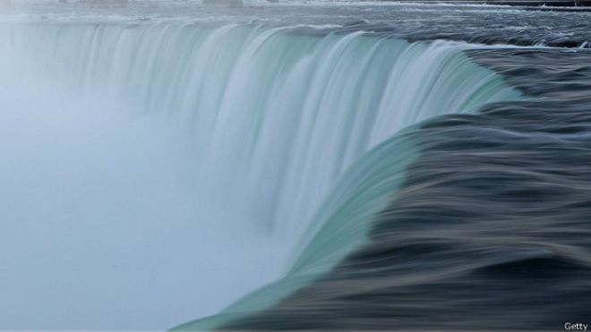
EL AGUA
Y SUS
PROPIEDADES
Propiedades físicas del agua
1) Estado físico: sólida, liquida y gaseosa
2) Color: incolora
3) Sabor: insípida
4) Olor: inodoro
5) Densidad: 1 g./c.c. a 4°C
6) Punto de congelación: 0°C
7) Punto de ebullición: 100°C
8) Presión crítica: 217,5 atm.
9) Temperatura crítica: 374°C
Propiedades químicas del agua
1) Reacciona con los óxidos ácidos
2) Reacciona con los óxidos básicos
3)Reacciona con los metales
4)Reacciona con los no metales
5)Se une en las sales formando hidratos
https://www.bbc.com/mundo/noticias/2014/08/140821_tierra_agua_escasez_finde_dv

Slide 6
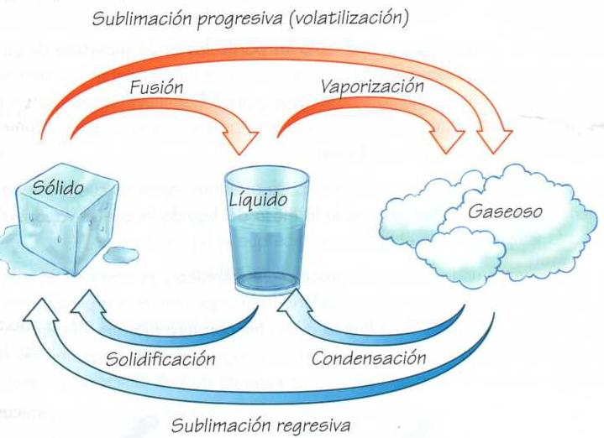
ESTADOS
DEL
AGUA
Líquido - océanos
Sólido - glaciares, icebergs y casquetes polares, nieve
Gas - vapor en el aire
https://diarium.usal.es/mikelea/karateka/

Slide 7
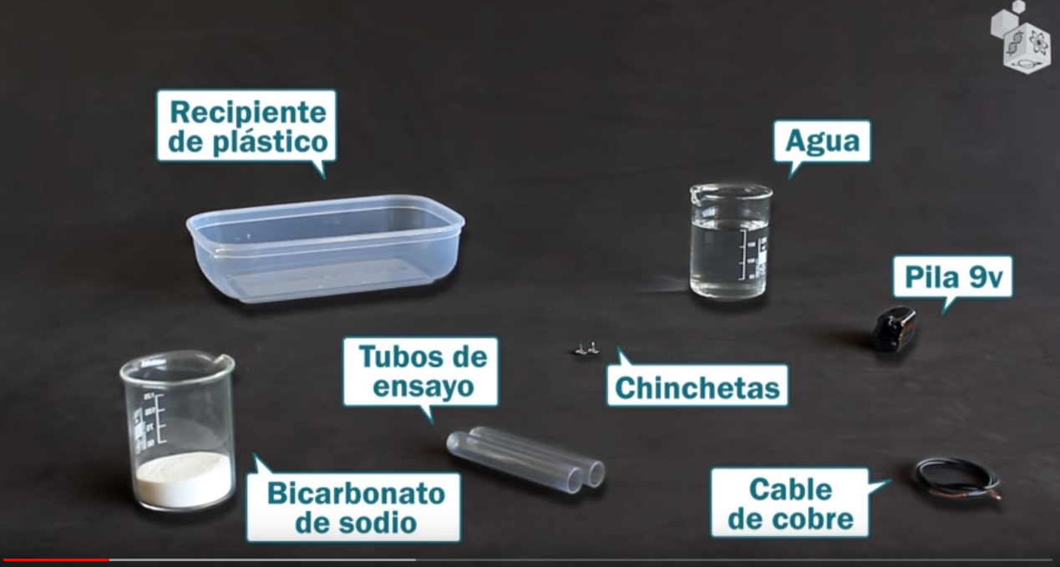
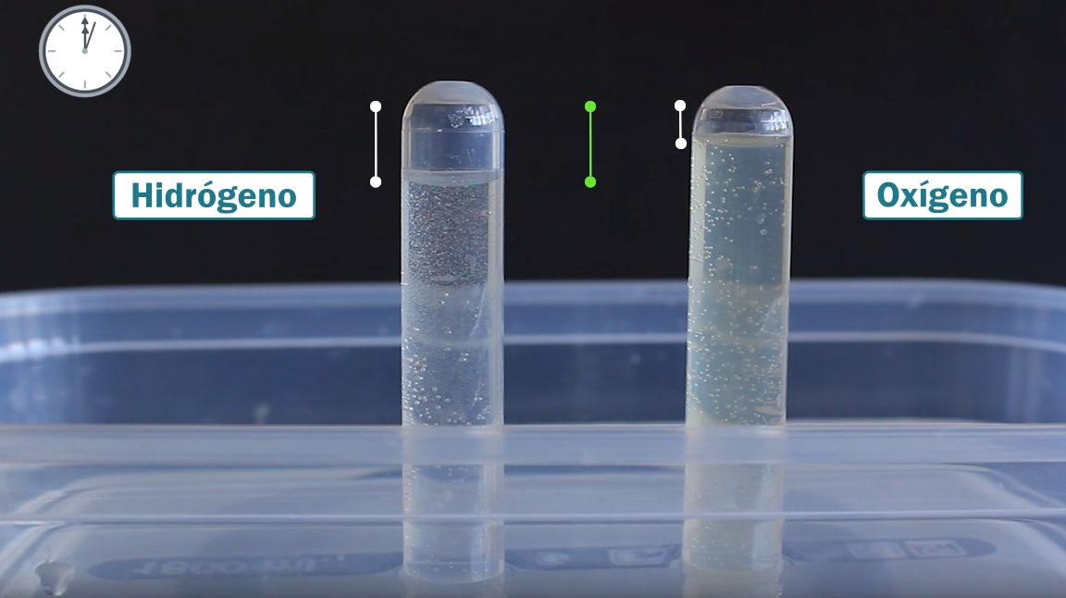
COMPOSICIÓN DEL
AGUA
Oxígeno e hidrógeno y su fórmula química es H2O.
La composición del agua la podemos comprobar efectuando la electrólisis de dicha sustancia.
Electrólisis
Es un conjunto de fenómenos físicos y químicos que ocurren cuando pasa la corriente eléctrica a través de un electrolito.
https://www.youtube.com/watch?v=d9YiX5dY86Y

Slide 8
HIELO
Oxígeno
Puente de hidrógeno
Hidrógeno
ΔH _{OH} = 463.5 kJ/mol
ΔH _{O….H} = 10-40 kJ/mol
Entalpía de fusión = 6.02 kJ/mol
Densidad del hielo 0.917 kg/L
http://artederno.blogspot.com/2014/02/testigos-del-nacimiento-de-un-copo-de.html

Slide 9
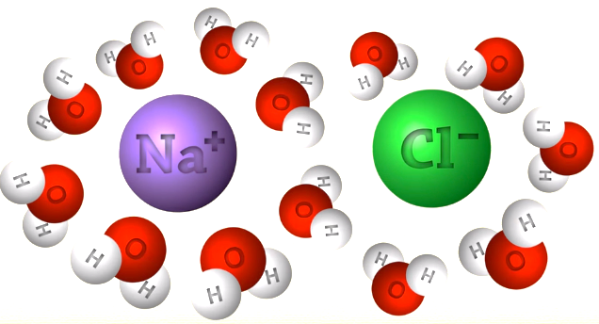
AGUA LÍQUIDA COMO UN SOLVENTE
Solvente universal
Momento dipolo (6.1 x 10-30 Cm)
Constante dieléctrica
Hidrofílicas, substancias iónicas o polares son fácilmente hidratadas.
Hidrofóbicas, substancias no polares tienen limitada habilidad para formar enlaces con las moléculas del agua polares.
Número de hidratación depende de varios factores siendo los más importantes, la carga y radio.
http://bacteriasactuaciencia.blogspot.com/2018/03/la-penicilina-hace-que-las-bacterias.html

Slide 10
PROPIEDADES DE LOS METALES ALCALI EN SOLUCIÓN ACUOSA
 | Li⁺ | Na⁺ | K⁺ | Rb⁺ | Cs⁺
Radio iónico (pm) | 60 | 95 | 133 | 148 | 169
Densidad de carga (C/pm) | 0.0167 | 0.0105 | 0.0075 | 0.0068 | 0.0059
Radio hidratado (pm) | 340 | 276 | 232 | 228 | 228
Número de hidratación | 23.3 | 16.6 | 10.5 | 10 | 9.9
vanLoon and Duffy , 2005

Slide 11
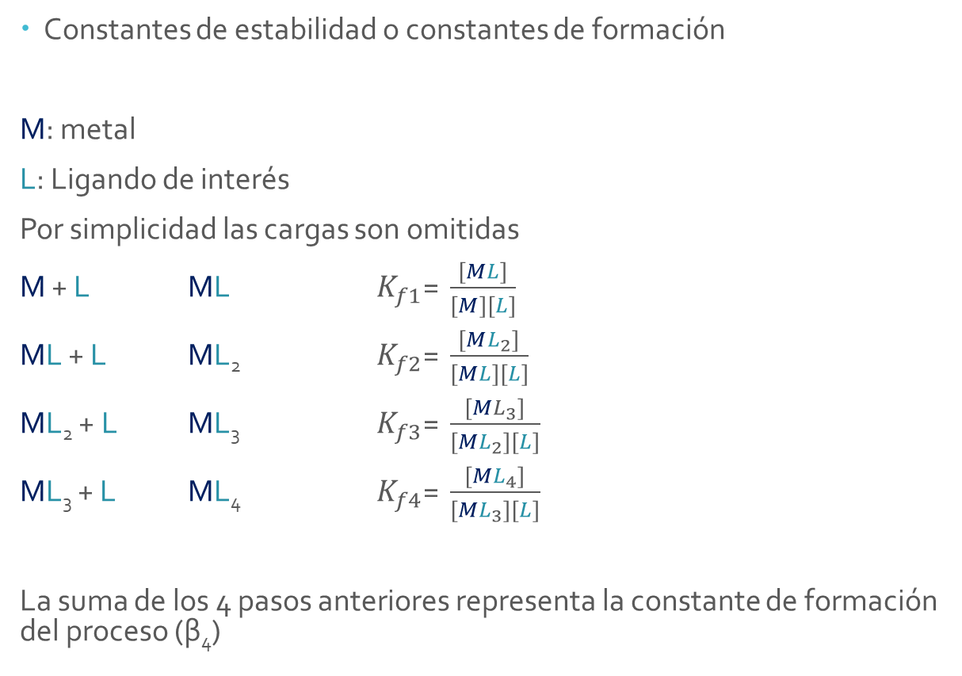
AGUA LÍQUIDA
COMPLEJACIÓN
Constantes de estabilidad o constantes de formación
M: metal
L: Ligando de interés
Por simplicidad las cargas son omitidas
M + L ML $K_{f1}\text{= }\frac{\left[ML\right]}{\left[M\right]\left[L\right]}$
ML + L ML₂ $K_{f2}\text{= }\frac{\left[ML_{2}\right]}{\left[ML\right]\left[L\right]}$
ML₂ + L ML₃ $K_{f3}\text{= }\frac{\left[ML_{3}\right]}{\left[ML_{2}\right]\left[L\right]}$
ML₃ + L ML₄ $K_{f4}\text{= }\frac{\left[ML_{4}\right]}{\left[ML_{3}\right]\left[L\right]}$
La suma de los 4 pasos anteriores representa la constante de formación del proceso (β₄)

Slide 12
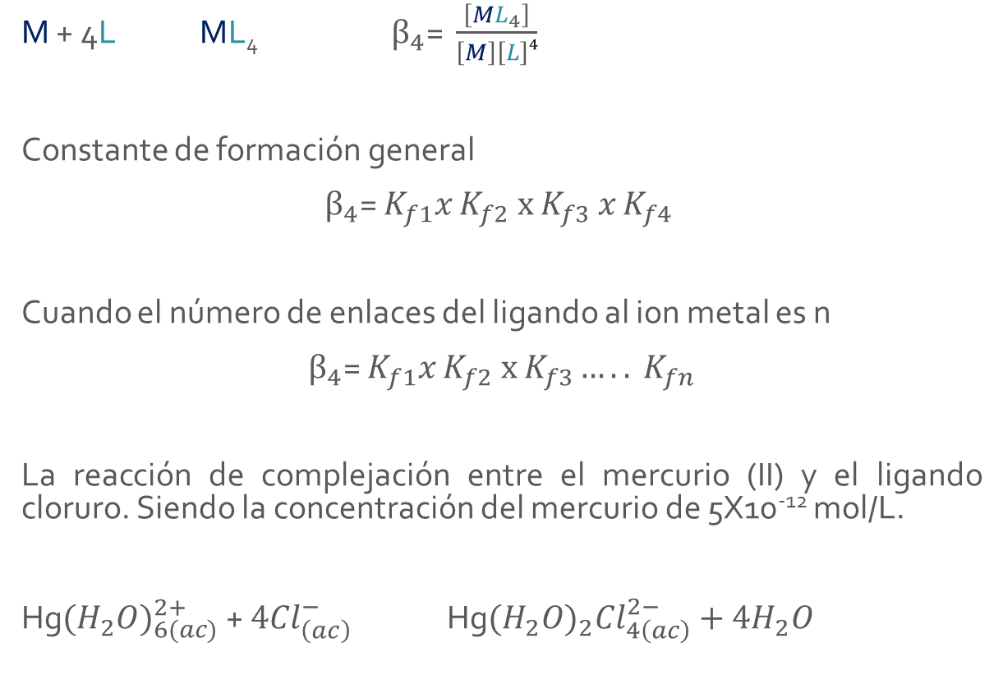
AGUA LÍQUIDA
COMPLEJACIÓN
M + 4L ML₄ $β_{4}\text{= }\frac{\left[ML_{4}\right]}{\left[M\right]\left[L\right]4}$
Constante de formación general
$β_{4}\text{=}$ $K_{f1}x K_{f2} \text{x} K_{f3} x K_{f4}$
Cuando el número de enlaces del ligando al ion metal es n
$β_{4}\text{=}$ $K_{f1}x K_{f2} \text{x} K_{f3}….. K_{fn}$
La reacción de complejación entre el mercurio (II) y el ligando cloruro. Siendo la concentración del mercurio de 5X10⁻¹² mol/L.
Hg$(H_{2}{O)}_{6(ac)}^{2+}$ + ${4Cl}_{\left(ac\right) }^{−}\text{Hg}(H_{2}{O)}_{2}{Cl}_{4\left(ac\right)}^{2−}+4H_{2}O$

Slide 13
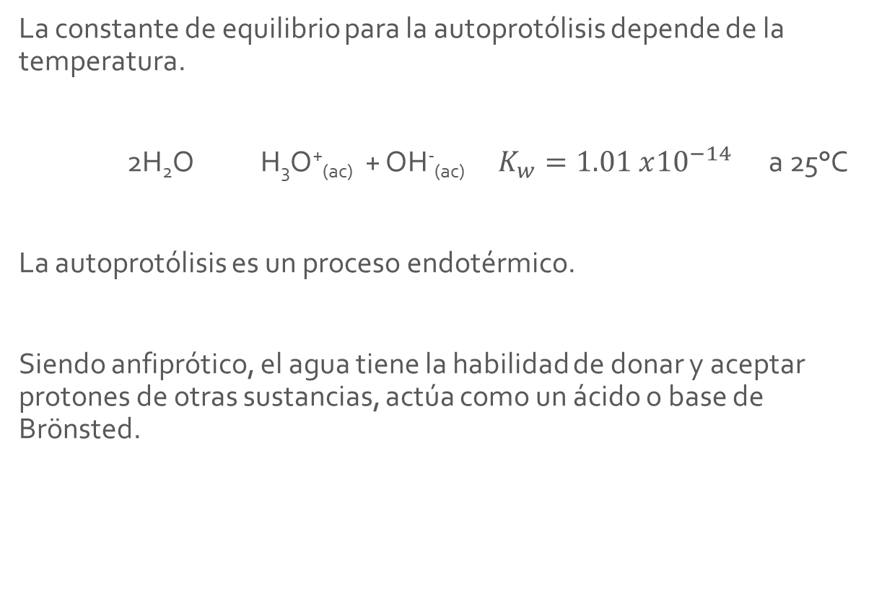
AGUA LÍQUIDA
PROPIEDADES ÁCIDO-BASE
La constante de equilibrio para la autoprotólisis depende de la temperatura.
2H₂O H₃O⁺_{(ac)} + OH⁻_{(ac)} $K_{w}=1.01 x{10}^{−14}$ a 25°C
La autoprotólisis es un proceso endotérmico.
Siendo anfiprótico, el agua tiene la habilidad de donar y aceptar protones de otras sustancias, actúa como un ácido o base de Brönsted.
http://innovaeducacionyciencia.blogspot.com/2015/10/reaccion-acido-base.html

Slide 14
AGUA LÍQUIDA
PROPIEDADES REDOX
El agua tiene propiedades redox.
La oxidación del agua permite la evolución de O2.
H2O O_{2(g)} + 4H⁺_{(ac)} + 4e-
Basándose en la ecuación de Nernst, el potencial para esta media reacción como una función de pH es:
E = 1.23 – 0.0591 pH a 25°C
Bajo condiciones de reducción extremas, el agua se descompone produciendo hidrógeno.
2H2O + 2e- H_{2(g)} + 2OH⁻_{(ac)}
La relación de potencial para el pH de esta reacción es
E = - 0.0591 pH a 25°C

Slide 15
DIAGRAMA E/pH
vanLoon and Duffy , 2005

Slide 16
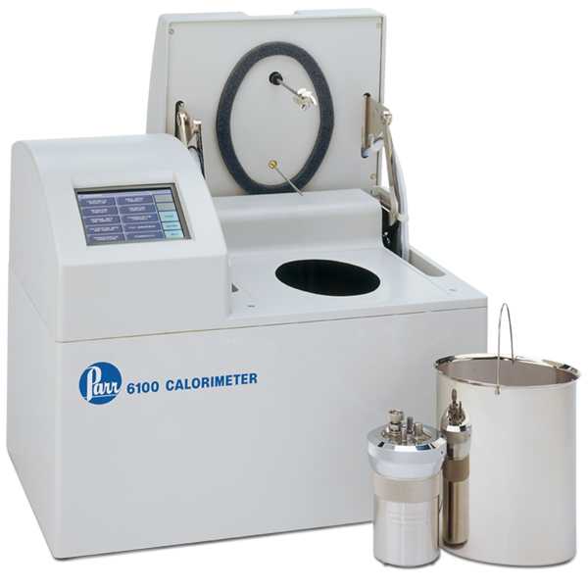
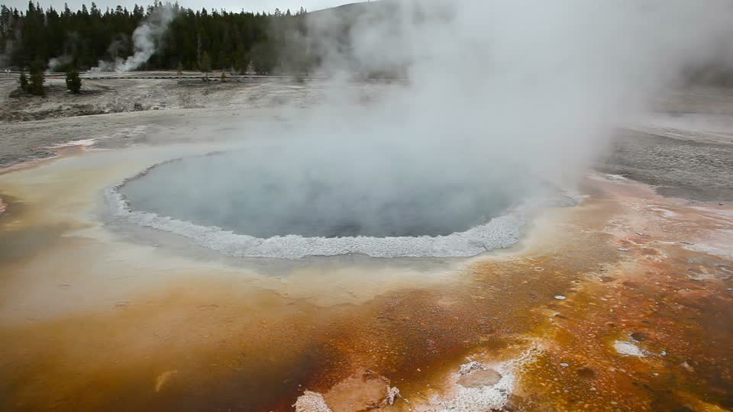
VAPOR
DE AGUA
La entalpia de vaporización del agua es el valor más alto de todos los líquidos comunes.
H₂O_{(l)} H₂O_{(g)} ∆H = 40.6 KJ/mol
(2)
(1)
https://www.parrinst.com/es/products/oxygen-bomb-calorimeters/
http://footage.framepool.com/fr/shot/498997006-upper-geyser-basin-bacterie-source-thermale-wyoming

Slide 17
PRESIÓN DE VAPOR DE AGUA COMO UNA FUNCIÓN DE LA TEMPERATURA
T (°C) | P_{vap} (H₂O)/Pa
0 | 6.1 x 10²
5 | 8.7 x 10²
10 | 1.2 x 10³
15 | 1.7 x 10³
20 | 2.3 x 10³
25 | 3.2 x 10³
30 | 5.6 x 10³
vanLoon and Duffy , 2005

Slide 18
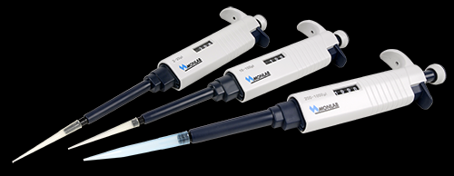
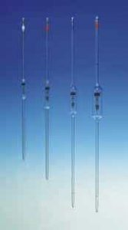
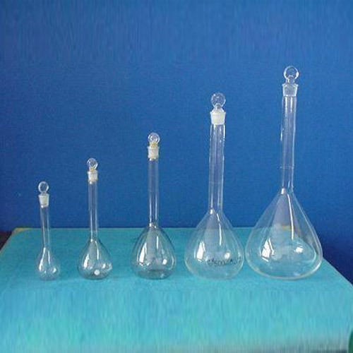
UNIDADES
DE CONCENTRACIÓN
Molar
Micromolar
Nanomolar
Partes por millón (ppm)
Partes por billón (ppb)
Partes por trillón (ppt)
(1)
(2)
(3)
http://www.monlab.es/index.php/productos-monlab/desechable/pipetas-automaticas.html
https://www.tplaboratorioquimico.com/laboratorio-quimico/materiales-e-instrumentos-de-un-laboratorio-quimico/pipeta.html
https://www.indiamart.com/proddetail/volumetric-flasks-2594386588.html

Slide 19
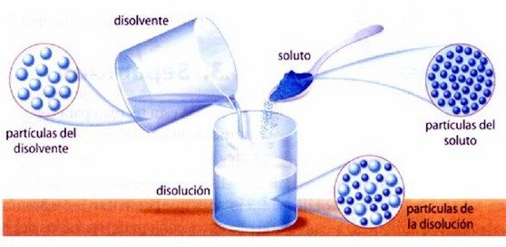
UNIDADES
DE CONCENTRACIÓN
Una amplia variedad de unidades de concentración son empleadas para expresar concentraciones de solutos en agua.
Para estudios químicos son más apropiadas las unidades molares.
Para componentes traza las unidades serían ppm, ppb, etc. se basan en proporciones de masa y deben usarse con cuidado.
http://miquimica.blogspot.es/1456414596/cuestionario-para-soluciones-quimicas/

Slide 20
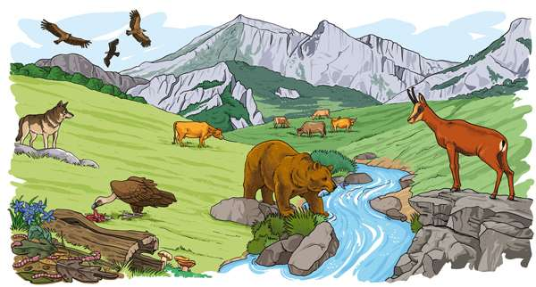
PROPIEDADES ÁCIDO-BASE
REDOX
SOLVENTE
Determinan el camino en el cual los elementos son transportados y es posible que interactúen con otros componentes del medio ambiente vivos o no vivos.
https://tintero.com.ar/index.php/site/article?slug=ecositemas&category=enciclotin-lectura

Slide 21
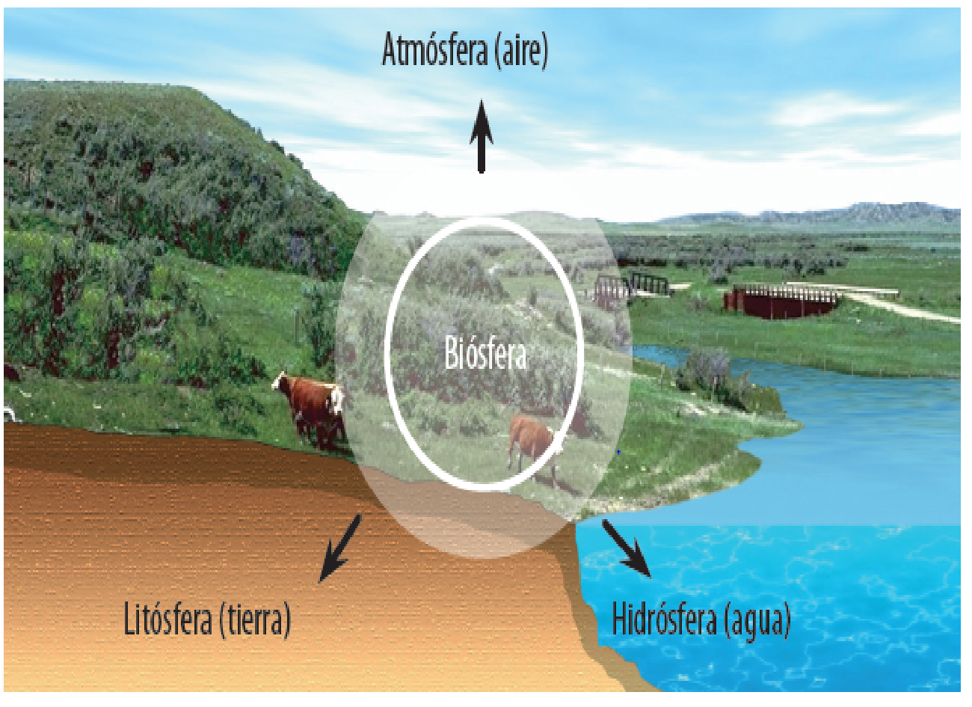
EL AGUA EN LA TIERRA
https://sites.google.com/site/cienciasnaturales10decimo/quimestre-1/bloque-3-el-agua-un-medio-de-vida/1-la-hidrosfera

Slide 22
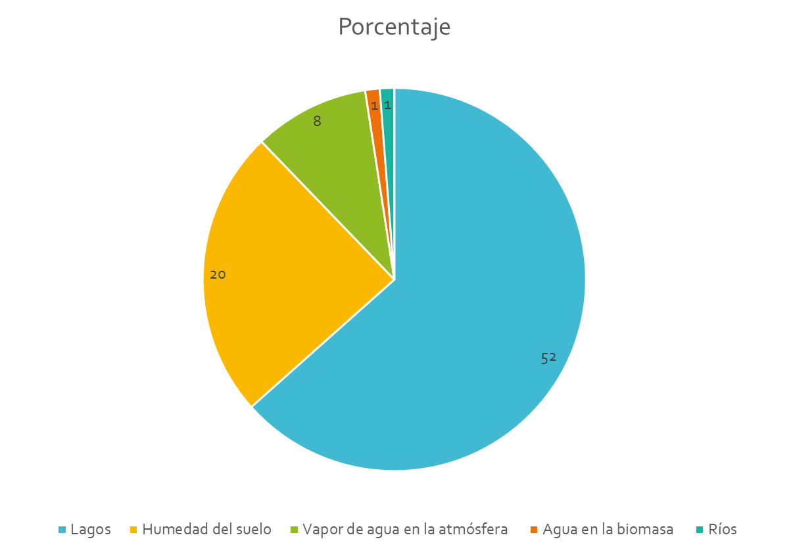
DISTRIBUCIÓN DEL AGUA EN
LA TIERRA
Datos de vanLoon and Duffy , 2005

Slide 23
EL AGUA EN LA SUPERFICIE DE LA TIERRA
Aproximadamente 1 360 000 000 km³
1 320 000 000 km³ (97.2%)son agua de mar.
40 000 000 km³ (2.8%) son agua dulce.
25 000 000 km³ (1.8%) como hielo.
13 000 000 km³ (0.96%) como agua subterránea.
250 000 km³ (0.02%) en lagos y ríos.
13 000 km³ (0.001%) como vapor de agua.

Slide 24
Composición del agua de mar (IONES)
Principales constituyentes químicos inorgánicos
Componente | Concentración (mg/kg)
Sodio | 10760
Magnesio | 1294
Calcio | 413
Potasio | 387
Estroncio | 8
Cloruros | 19353
Sulfatos | 2712
Bicarbonatos | 142
Bromuro | 67
Boro | 4
Floururo | 1
vanLoon and Duffy , 2005

Slide 25
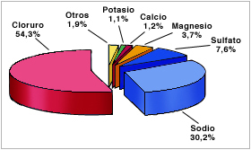
Composición del agua de mar (COMPUESTOS E IONES)
Sales disueltas | Peso (g/L agua) | % Total
NaCl | 27.213 | 77.8
MgCl₂ | 3.807 | 10.9
MgSO₄ | 1.658 | 4.7
CaSO₄ | 1.260 | 3.6
K₂SO₄ | 0.863 | 2.5
CaCO₃ | 0.123 | 0.5
MgBr₂ | 0.076
http://www7.uc.cl/sw_educ/geo_mar/html/h32.html

Slide 26
COMPOSICIÓN DE AGUA DE LLUVIA Y NIEVE
(mg/L)
 | Nieve Cima Spooner | Agua de Lluvia North Carolina y Virginia | Lluvia, Menlo Park, California |  | Estación 526U, Bélgica Europa (Precipitación)
SiO2 | 0.0 |  | 1.2 | 0.3
Al (III) | 0.01
Ca²⁺ | 0.0 | 0.65 | 1.2 | 0.8 | 3.3
Mg²⁺ | 0.2 | 0.14 | 0.7 | 1.2 | 0.36
Na⁺ | 0.6 | 0.56 | 0.0 | 9.4 | 0.97
K⁺ | 0.6 | 0.11 | 0.0 | 0.0 | 0.23
NH₄⁺ | 0.0 |  |  |  | 0.42
HCO₃⁻ | 3 |  | 7.0 | 4 | 0.0
SO₄²⁻ | 1.6 | 2.18 | 0.7 | 7.6 | 6.1
Cl⁻ | 0.2 | 0.57 | 0.8 | 17 | 2.0
NO₂⁻ | 0.02 |  | 0.0 | 0.02
NO₃⁻ | 0.1 | 0.62 | 0.2 | 0.0 | 2.2
SDT | 4.8 |  | 8.2 | 38
pH | 5.6 |  | 6.4 | 5.5 | 4.4
SDT Sólidos Disueltos Totales
Snoeyink and Jenkins, 1990

Slide 27
ANÁLISIS TÍPICOS DE AGUAS SUPERFICIALES Y SUBTERRÁNEA EN LOS USA
(mg/L)
 | Presa Pardee, Okland , California | Río Niágara N.Y. | Agua de Pozo, Dayton, Ohio
SiO2 | 9.5 | 1.2 | 10
Fe (III) | 0.07 | 0.02 | 0.09
Ca²⁺ | 4.0 | 36 | 92
Mg²⁺ | 1.1 | 8.1 | 34
Na⁺ | 2.6 | 6.5 | 8.2
K⁺ | 0.6 | 1.2 | 1.4
HCO₃⁻ | 18.3 | 119 | 339
SO₄²⁻ | 1.6 | 22 | 84
Cl⁻ | 2.0 | 13 | 9.6
NO₃⁻ | 0.41 | 0.1 | 13
Sólidos Disueltos Totales | 34 | 165 | 434
Dureza total como CaCO₃ | 14.6 | 123 | 369
Snoeyink and Jenkins, 1990

Slide 28
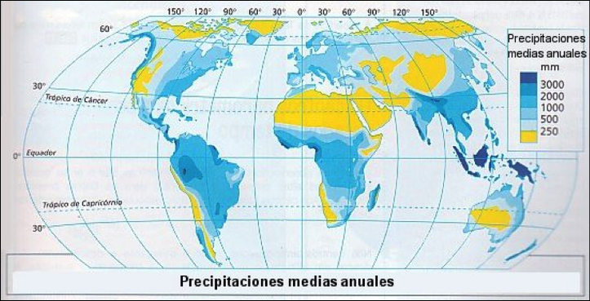
https://geohistoria1alhaken.wordpress.com/u4/

Slide 29
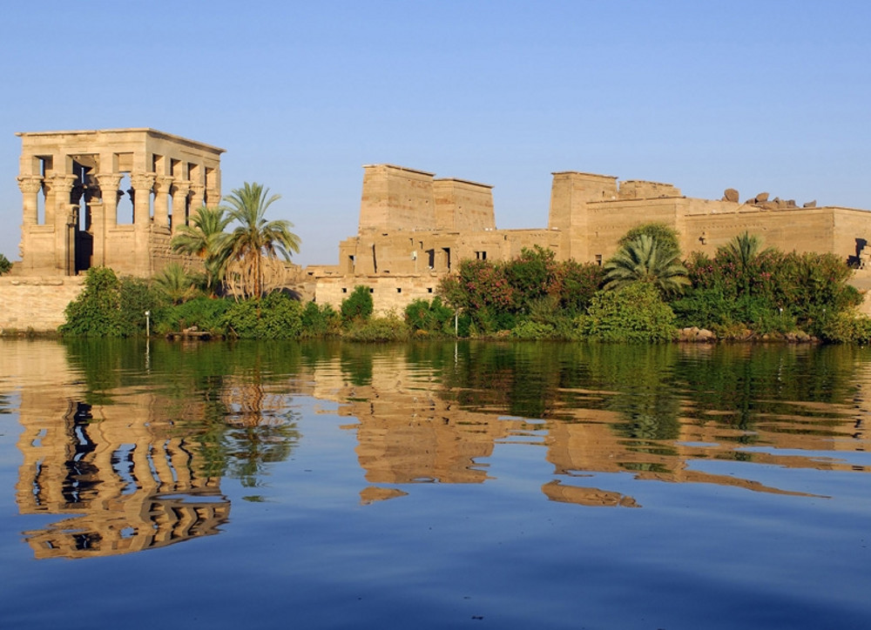
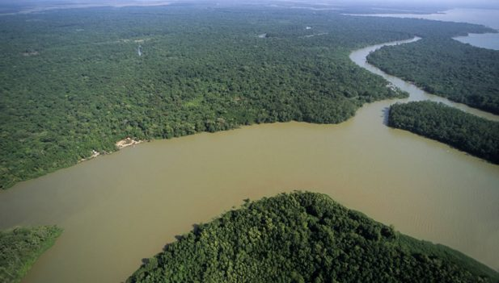
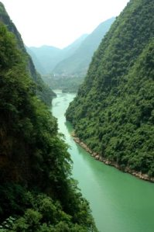
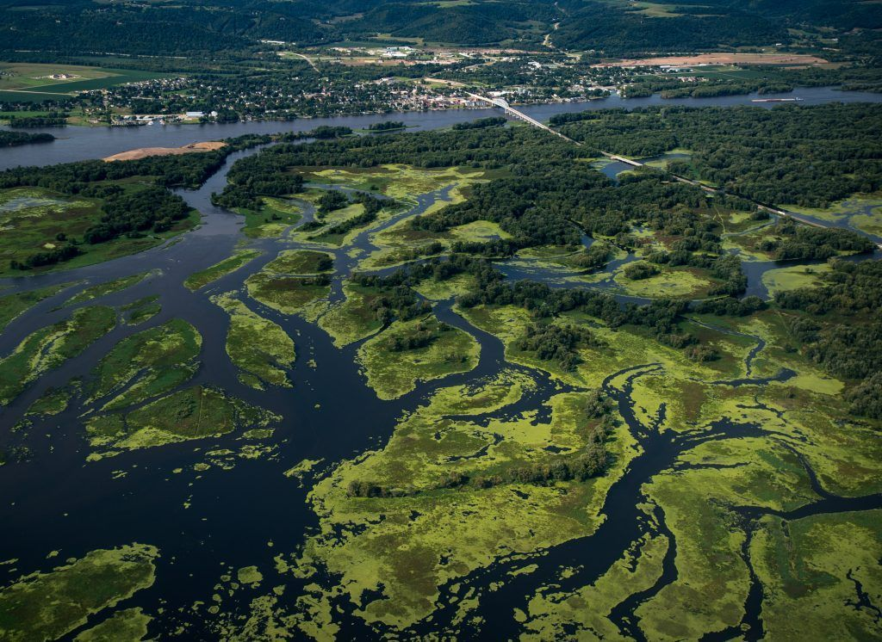
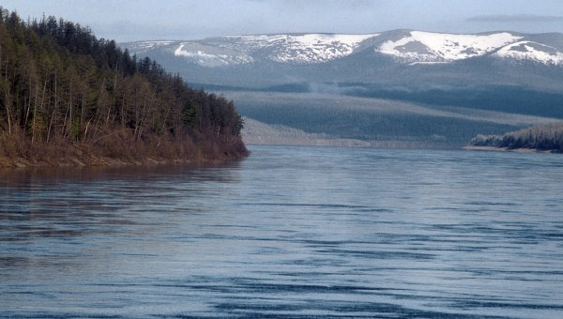
Ríos de mayor longitud y lagos de mayor extensión
(1)
(2)
(3)
Ríos:
Nilo (África): 6.650 km
Amazonas (América del Sur): 6.437 km
Yang Tsé-Kiang (Asia): 6.300 km
Mississippi (América del Norte): 6.020 km
Yeniséi (Asia): 5.540 km
Lagos:
Mar Caspio (está en el límite de Europa y Asia): 371.000 km²
Superior (Estados Unidos-Canadá): 82.100 km²
Victoria (África): 68.422 km²
Mar de Aral (Kazajstán): 66.458 km²
Hurón (Estados Unidos-Canadá): 59.600 km²
(4)
(5)
http://www.info7.mx/seccion/protegeran-el-rio-nilo-de-la-contaminacion/1525573
http://www.inforegion.pe/249355/nivel-del-rio-amazonas-en-descenso/
https://chinatradecenter.wordpress.com/2009/09/09/3-gargantas-rio-yangtse/
http://riosdelplaneta.com/rio-misisipi/
https://sites.google.com/site/webdeibtissan/home/asia/pagina-2

Slide 30
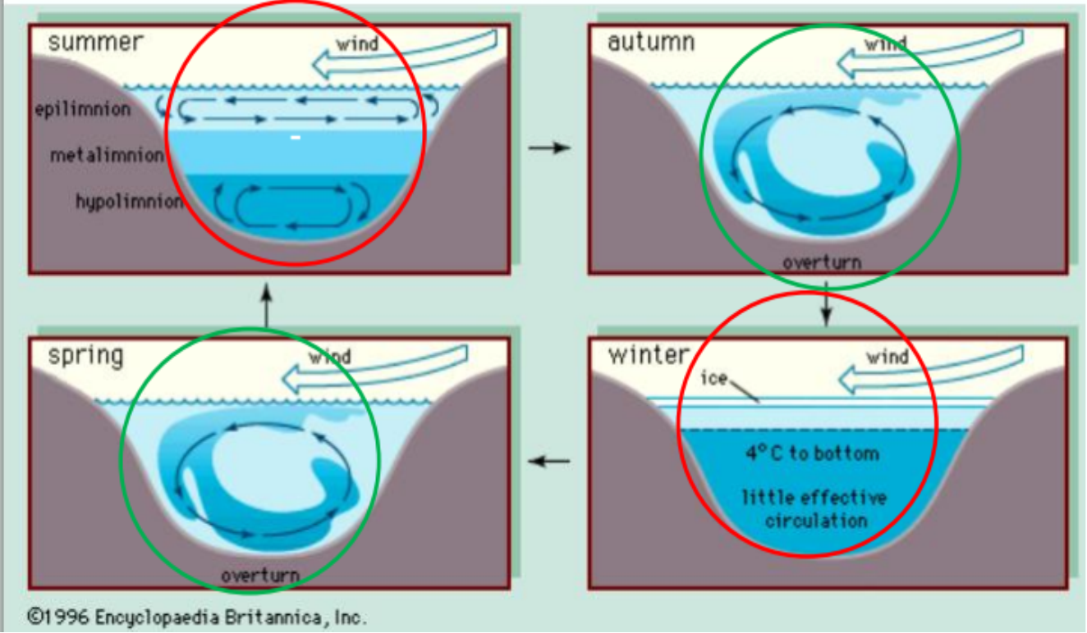
LAGO
http://www.ege.fcen.uba.ar/wp-content/uploads/2014/05/limnolog%C3%ADa_-JUNIO-2015-Estud.pdf

Slide 31
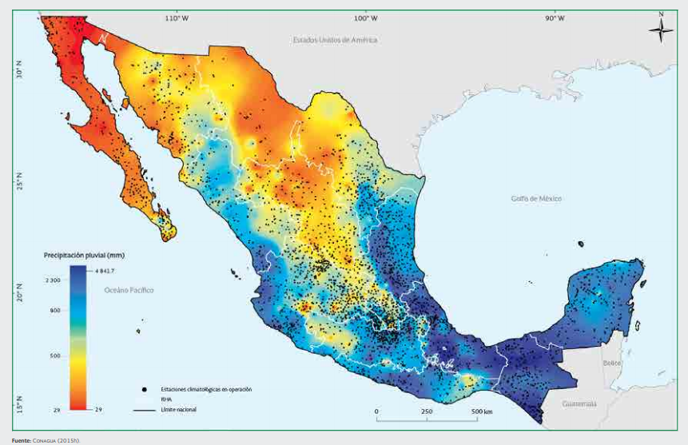
DISTRIBUCIÓN DE LA PRECIPITACIÓN PLUVIAL, 2014

Slide 32
CÓMO ESTA EL AGUA
No contaminada
Contaminada

Slide 33
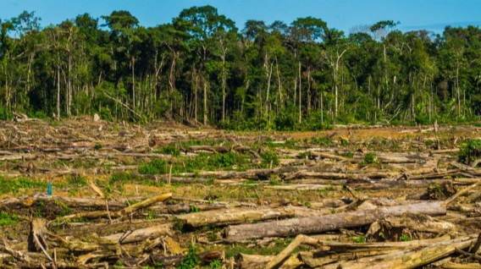
CONTAMINACIÓN
Agua superficial
Agua subterránea
Limitan la disponibilidad en calidad y cantidad de este recurso.
La deforestación pérdida de ecosistemas especializados en la captura e infiltración del agua.
Erosión de los suelos.
El crecimiento poblacional.
El cambio climático.
Vínculo entre los bosques y las ciudades.
https://gestion.pe/peru/advierten-deforestacion-amazonia-acerca-punto-retorno-227926

Slide 34
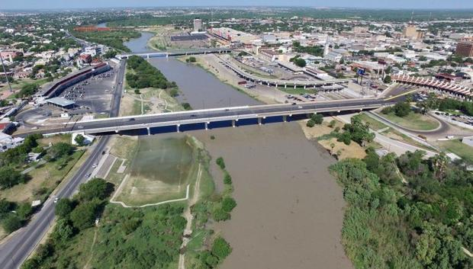
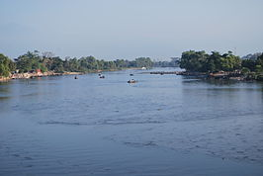
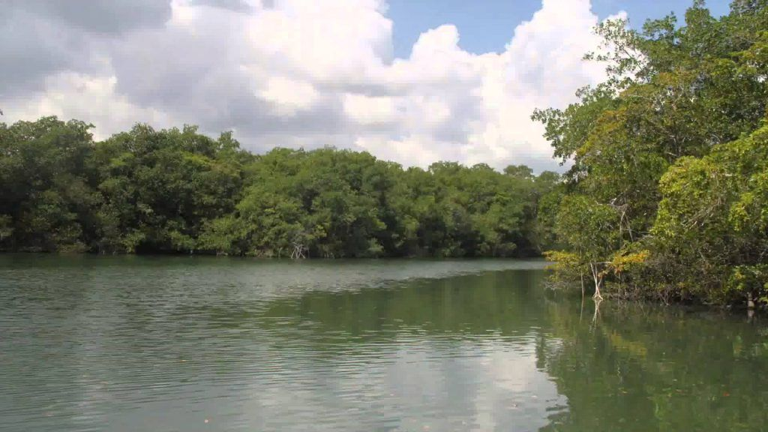
AGUA SUPERFICIAL
México comparte:
8 cuencas con los países vecinos:
3 con los Estados Unidos de América (Bravo, Colorado y Tijuana)
4 con Guatemala (Grijalva-Usumacinta, Suchiate, Coatán y Candelaria)
1 con Belice y Guatemala (Río Hondo).
(1)
(2)
(3)
http://www.posta.com.mx/tamaulipas/alertan-por-crecida-del-rio-bravo
https://nl.wikipedia.org/wiki/Suchiate
http://riosdelplaneta.com/rio-hondo/

Slide 35
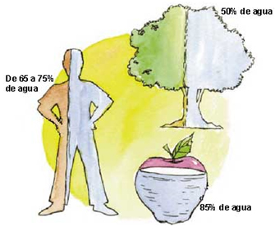
EL AGUA
Y SU IMPORTANCIA
Seres vivos (78%), desarrollo de la vida y consumo.
Excelente disolvente, es una fuente de energía hidroeléctrica.
Es un medio de transporte.
Erosiona las rocas.
Contiene sales disueltas que es aprovechable para las plantas.
Utilizada como energía hidráulica.
http://www.fundesyram.info/biblioteca.php?id=4510

Slide 36
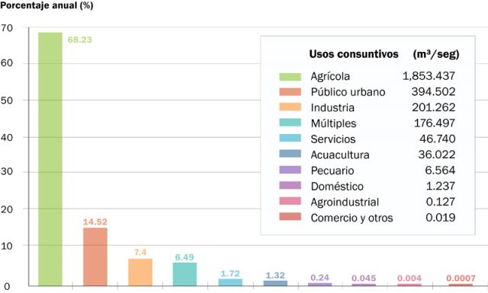
¿CÓMO SE USA EL AGUA EN MÉXICO?
https://agua.org.mx/cuanta-agua-tiene-mexico/

Slide 37
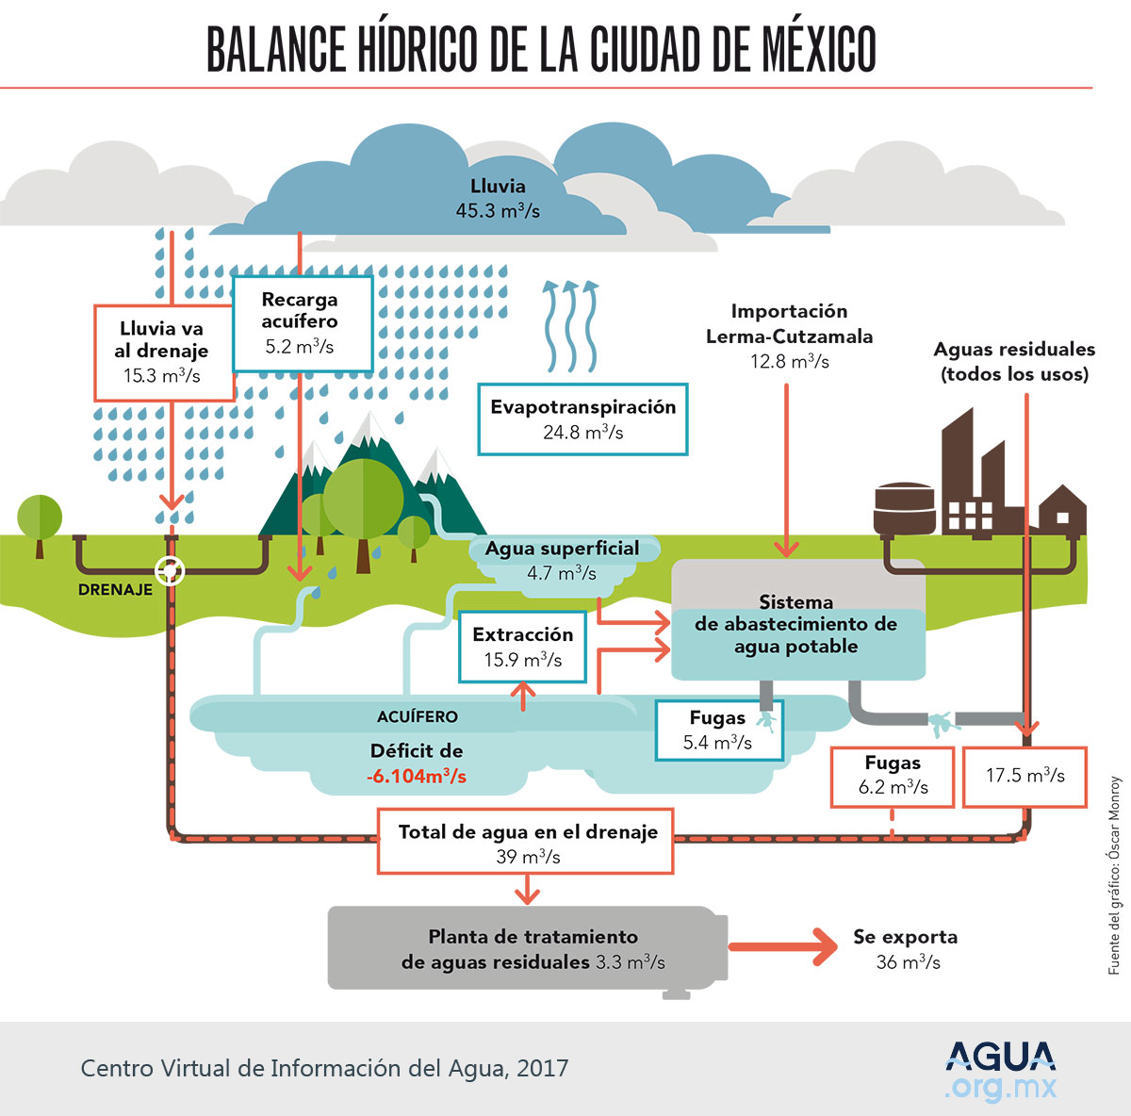
BALANCE HÍDRICO DE LA CIUDAD DE MÉXICO

Slide 38
REFERENCIAS BIBLIOGRÁFICAS
Carbajal Azcona A. González Hernández M. (2012) Propiedades y funciones del agua. En M. P. Vaquero y L. Toxqui. Agua para la salud: pasado, presente y futuro (pp 33-46). Madrid, España. Consejo Superior de Investigaciones Científicas.
CONAGUA (2015) Atlas del agua en México.
Manahan S.E. (2010) Environmental Chemistry, 9th edición, CRC Press, Boca Ratón, USA.
Snoeyink V. L. and Jenkins D. (1990)Química del agua. Limusa. México.
vanLoon G. W. and Duffy S. J. (2005) Environmental chemistry a global perspective. Oxford, New York, USA.
Visión general del agua en México. Consultado 08/2018 https://agua.org.mx/cuanta-agua-tiene-mexico/

